Slide 1

LENGUAJE DE MARCAS
JAVASCRIPT
Notes:
Índice

Slide 2
HTML + JavaScript
Javascript es un lenguaje de programación interpretado, por lo que no es necesario compilar los programas para ejecutarlos. En otras palabras, los programas escritos con JavaScript se pueden probar directamente en cualquier navegador sin necesidad de procesos intermedios.
JavaScript no guarda ninguna relación directa con el lenguaje de programación Java
El código JavaScript se encierra entre etiquetas <script> y se incluye en cualquier parte del documento, aun que intentaremos seguir buenas prácticas.
Notes:
Índice

Slide 3
HTML + Incluir JavaScript
Hay 3 formas de incluir javascript en nuestros archivos:
JavaScript en el mismo documento
El código JavaScript se encierra entre etiquetas <script> y se incluye en cualquier parte del documento
Para que la página XHTML resultante sea válida, es necesario añadir el atributo type ala etiqueta <script>. Valor: text/javascript.
Definir JavaScript en un archivo externo
Las instrucciones JavaScript se pueden incluir en un archivo externo de tipo JavaScript que los documentos XHTML enlazan mediante la etiqueta <script>.
Ejm: <script type="text/javascript" src="/js/codigo.js"></script>
Notes:
Índice

Slide 4
HTML + Incluir JavaScript
Hay 3 formas de incluir javascript en nuestros archivos:
Incluir JavaScript en los elementos XHTML
Consiste en incluir trozos de JavaScript dentro del código XHTML de la página
Ejm: <p onclick="alert('Un mensaje de prueba')">Mi texto<p>
Notes:
Índice

Slide 5
HTML + Etiqueta noscript
Hay 3 formas de incluir javascript en nuestros archivos:
Algunos navegadores no disponen de soporte completo de JavaScript, otros navegadores permiten bloquearlo parcialmente e incluso algunos usuarios bloquean completamente el uso de JavaScript porque creen que así navegan de forma más segura
El lenguaje HTML define la etiqueta <noscript> para mostrar un mensaje al usuario cuando su navegador no puede ejecutar JavaScript
Ejm:
<noscript>
<p>Bienvenido a Mi Sitio</p> <p>La página que estás viendo requiere uso de JavaScript. Si lo has deshabilitado intencionadamente, por favor vuelve a activarlo.</p>
</noscript>
Notes:
Índice

Slide 6
Glosario JavaScript
Script: cada uno de los programas, aplicaciones o trozos de código creados con el lenguaje de programación JavaScript.
Sentencia: cada una de las instrucciones que forman un script.
Palabras reservadas: son las palabras (en inglés) que se utilizan para construir las sentencias de JavaScript y que por tanto no pueden ser utilizadas libremente. Las palabras actualmente reservadas por JavaScript son: break, case, catch, continue, default, delete, do, else, finally, for, function, if, in, instanceof, new, return, switch, this, throw, try, typeof, var, void, while, with
Notes:
Índice

Slide 7
Sintaxis JavaScript
No se tienen en cuenta los espacios en blanco y las nuevas líneas
Se distinguen las mayúsculas y minúsculas
No se define el tipo de las variables: al crear una variable, no es necesario indicar el tipo de dato que almacenará. La variable cambia de tipo según el valor que tenga asignado en cada momento.
No es necesario terminar cada sentencia con el carácter de punto y coma (;). Aunque JavaScript no obliga a hacerlo, es conveniente seguir la tradición de terminar cada sentencia con el carácter del punto y coma (;).
Se pueden incluir comentarios: Una línea (//), múltiples líneas (/* */)
Notes:
Índice

Slide 8
Sintaxis JavaScript
Primer Script: HOLA MUNDO
<script type="text/javascript">
alert("Hola Mundo!");
</script>
<script type="text/javascript">
document.write("Hola Mundo!");
</script>
<script type="text/javascript">
console.log ("Hola Mundo!");
</script>
Notes:
Índice

Slide 9
JavaScript - Variables
Las variables en JavaScript se crean mediante la palabra reservada var
Numéricas
var numero_1 = 3;
Cadenas de texto
Arrays
var dias = ["Lunes", "Martes", "Miércoles", "Jueves", "Viernes", "Sábado", "Domingo"];
Booleanos
Notes:
Índice

Slide 10
JavaScript - Operadores
Los operadores permiten manipular el valor de las variables
Son similares a los que has visto en JAVA
Asignación
Incremento y decremento (pre y post)
Lógicos
Negación
AND
OR
Matemáticos: + , - , * , / , %
Relacionales > , < , >= , <= , == , !=
Notes:
Índice

Slide 11
JavaScript – Estructuras de control de flujo
If
if..else
switch
for
while
do…while
for…in
var dias = ["Lunes", "Martes", "Miércoles", "Jueves", "Viernes"];
for(i in dias) { alert(dias[i]); }
Notes:
Índice

Slide 12
JavaScript – Estructuras de control de flujo - IF
La instrucción condicional if puede tener las siguientes expresiones
if( CONDICION ){/*instrucciones*/}
if(CONDICION ){/*instrucciones*/}
else {/*instrucciones*/}
if(CONDICION ){ /*instrucciones*/ }
else if(CONDICION ){/*instrucciones*/ }
else{ /*instrucciones*/ }
Notes:
Índice

Slide 13
JavaScript – Estructuras de control de flujo - IF
Ejemplo:
var edad = 18;
if(edad >= 18) {
alert("Eres mayor de edad");
}
else {
alert("Todavía eres menor de edad");
}
Notes:
Índice

Slide 14
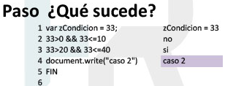
JavaScript – Estructuras de control de flujo - IF
Ejemplo paso a paso:
var zCondicion = 33;
if(zCondicion>0 && zCondicion<=10){
document.write("caso 1")
}else if(zCondicion>10 && zCondicion<40){
document.write("caso 2")
}else{
document.write("caso 3");
}
Notes:
Índice

Slide 15

JavaScript – Estructuras de control de flujo - IF
Ejemplo 2 paso a paso:
var zNombre = "Fernando"
var zNombre2 = "Alejandro";
if(zNombre != zNombre2){
document.write(zNombre);
}else{
document.write(zNombre2);
}
Notes:
Índice

Slide 16
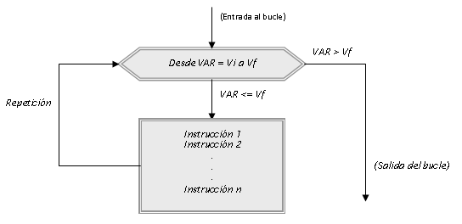
JavaScript – Estructuras de control de flujo - FOR
El bucle FOR se utiliza para repetir una o más instrucciones un determinado número de veces. De entre todos los bucles, el FOR se suele utilizar cuando sabemos seguro el número de veces que queremos que se ejecute. La sintaxis del bucle for se muestra a continuación.
Un diagrama de flujo sería como el siguiente:
for(inicializacion; condicion; actualizacion) {
...
}
Notes:
Índice

Slide 17
JavaScript – Estructuras de control de flujo - FOR
for(inicializacion; condicion; actualizacion) {
...
}
El bucle FOR tiene tres partes incluidas entre los paréntesis, que nos sirven para definir cómo deseamos que se realicen las repeticiones.
La primera parte es la inicialización, que se ejecuta solamente al comenzar la primera iteración del bucle. En esta parte se suele colocar la variable que utilizaremos para llevar la cuenta de las veces que se ejecuta el bucle.
La segunda parte es la condición, que se evaluará cada vez que comience una iteración del bucle. Contiene una expresión para decidir cuándo se ha de detener el bucle, o mejor dicho, la condición que se debe cumplir para que continúe la ejecución del bucle.
Por último tenemos la actualización, que sirve para indicar los cambios que queramos ejecutar en las variables cada vez que termina la iteración del bucle, antes de comprobar si se debe seguir ejecutando.
Notes:
Índice

Slide 18
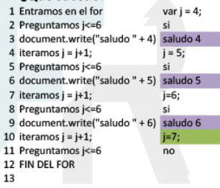
JavaScript – Estructuras de control de flujo - FOR
Ejemplo
for(inicializacion; condicion; actualizacion) {
...
}
Ejemplo:
for( var j=4; j<=6; j=j+1 )
{
document.write("saludo " + j)
}
Notes:
Índice

Slide 19
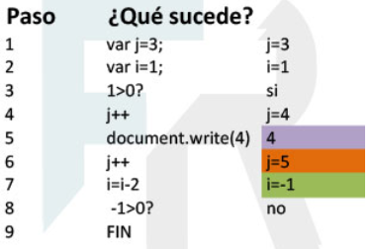
JavaScript – Estructuras de control de flujo - FOR
Ejemplo 2 paso a paso:
var j = 3;
for(var i = 1;i>0; i= i - 2){
j++;
document.write(j++);
}
Notes:
Índice

Slide 20
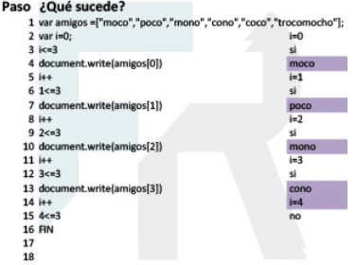
JavaScript – Estructuras de control de flujo - FOR
Ejemplo 3 paso a paso: (con un array)
var amigos =["moco","poco","mono","cono","coco","trocomocho"];
for (var i = 0; i <= amigos.length-3; i++)
{
document.write(amigos[i]);
}
Notes:
Índice

Slide 21
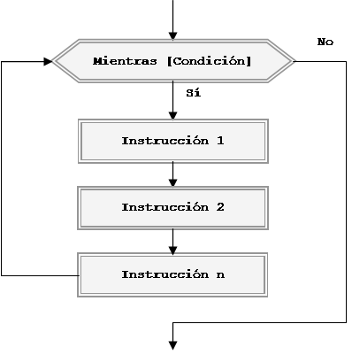
JavaScript – Estructuras de control de flujo - WHILE
La sintaxis de un ciclo while es incluso más simple y "legible" que la del ciclo for, pues simplemente requerimos tener clara una condición de parada
La condición es cualquier expresión simple que al evaluarse devuelve el valor verdadero o falso.
El bucle se repite mientras la condición sea verdadera. Cuando es falsa, el programa pasa a la instrucción siguiente, después del cuerpo de la estructura.
while(condición de finalización) //ejemplo numero == 10
{
....
....
Bloque de Instrucciones....
....
....
}
Notes:
Índice

Slide 22
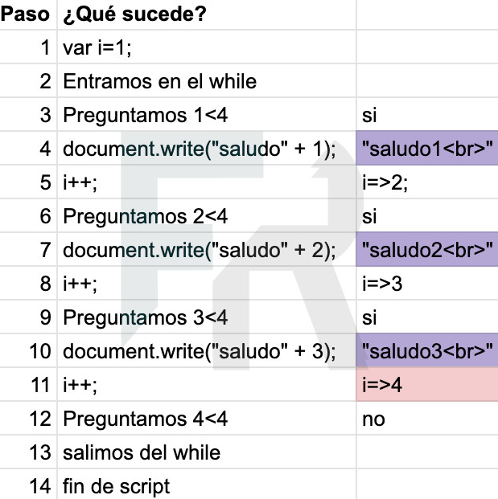
JavaScript – Estructuras de control de flujo - WHILE
Ejemplo paso a paso:
var i=1;
while (i<4)
{
document.write("saludo" + i + "<br>");
i++;
}
Notes:
Índice

Slide 23
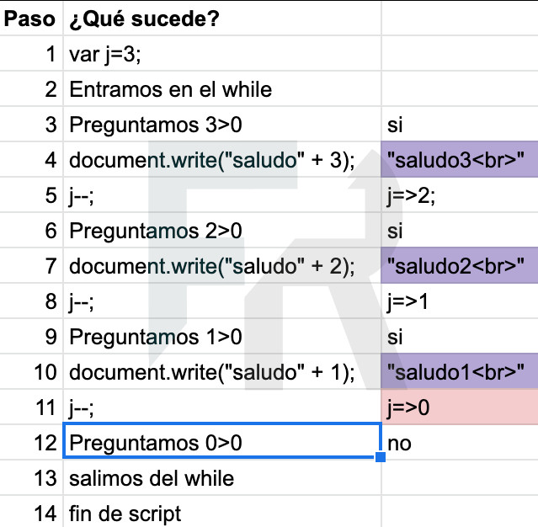
JavaScript – Estructuras de control de flujo - WHILE
Ejemplo 2 paso a paso:
var j=3;
while (j>0){
document.write("saludo" + j + "<br>");
j--;
}
Notes:
Índice

Slide 24
JavaScript – Estructuras de control de flujo - FOR…IN
La instrucción for...in itera una variable especificada sobre todas las propiedades enumerables de un objeto.
Para cada propiedad distinta, JavaScript ejecuta las instrucciones especificadas. Una declaración for...in tiene el siguiente aspecto:
for (variable in objeto){ instrucción
}
for(indice in array) {
...
}
Ejemplo:
var dias = ["Lunes", "Martes", "Miércoles", "Jueves", "Viernes", "Sábado", "Domingo"];
for(var i in dias) {
alert(dias[i]);
}
Notes:
Índice

Slide 25
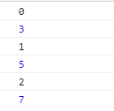
JavaScript – Estructuras de control de flujo - FOR…IN
Ejemplo:
var arr = [3, 5, 7];
for (var i in arr) {
console.log(i); // muestra en el log "0", "1", "2"
console.log(arr[i]); // log "3", "5", "7"
}
Notes:
Índice

Slide 26
JavaScript – Estructuras de control de flujo - SWITCH
La instrucción condicional switch es una alternativa a la utilización de multiples if
Debemos tener cuidado de poner siempre break si no queremos que pase al siguiente case automáticamente
switch( /*condición que devuelve un valor*/ ){
case X:
//instrucciones;
//break;
case Y:
//instrucciones;
//break;
default:
//instrucciones;
}
Notes:
Índice

Slide 27
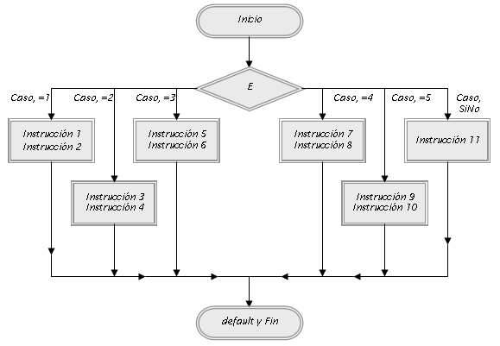
JavaScript – Estructuras de control de flujo - SWITCH
Representado en forma de esquema sería un diagrama de flujo similar al siguiente:
Notes:
Índice

Slide 28
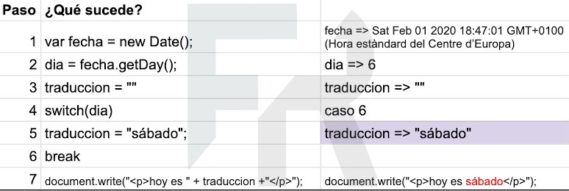
JavaScript – Estructuras de control de flujo - SWITCH
Ejemplo paso a paso
var fecha = new Date();
var dia = fecha.getDay();
var traduccion = "";
switch(dia){
case 0:
traduccion = "domingo";
break;
case 1:
traduccion = "lunes";
break;
case 2:
traduccion = "martes";
break;
case 3:
traduccion = "miércoles";
break;
case 4:
traduccion = "jueves";
break;
case 5:
traduccion = "viernes";
break;
case 6:
traduccion = "sábado";
break;
default:
traduccion = "error";
}
document.write("<p>hoy es " + traduccion +"</p>");
Notes:
Índice

Slide 29
JavaScript – Ejercicios!
EJERCICIOS BÁSICOS
Notes:
Índice

Slide 30
JavaScript – Funciones
Una función es un conjunto de instrucciones que se agrupan para realizar una tarea concreta y que se pueden reutilizar fácilmente
Las funciones en JavaScript se definen mediante la palabra reservada function, seguida del nombre de la función.
function nombre_funcion()
{ ...
}
Para llamar a la función y se ejecute su contenido es necesario escribir en una línea de código su nombre con los paréntesis:
nombre_funcion(); // sin usar la palabra function!
Notes:
Índice

Slide 31
JavaScript – Funciones
Las funciones pueden tener lo que llamaremos “parametros de entrada”
Los parámetros se usan para mandar valores a las funciones
Una función trabajará con los parámetros para realizar las acciones
function escribirBienvenida(nombre)
{
document.write("<H1>Hola " + nombre + "</H1>")
}
Para definir en la función un parámetro tenemos que poner el nombre de la variable que va a almacenar el dato que le pasemos.
Esa variable, que en este caso se llama nombre, tendrá como valor el dato que le pasemos a la función cuando la llamemos
Notes:
Índice

Slide 32
JavaScript – Funciones
Una función puede recibir tantos parámetros como queramos y para expresarlo se colocan los nombres de los parámetros separados por comas, dentro de los paréntesis
function escribirBienvenida(nombre,colorTexto)
{
document.write("<FONT color='" + colorTexto + "'>")
document.write("<H1>Hola " + nombre + "</H1>")
document.write("</FONT>")
}
En la función anterior tenemos dos parámetros de entrada.
Para llamar a una función con parámetros de entrada tenemos que poner en la llamada, entre los paréntesis, los datos que queremos pasarle
Notes:
Índice

Slide 33
JavaScript – Funciones
Ejemplo de llamada a las funciones anteriores:
escribirBienvenida("Alberto García");
var miNombre = "Pepe“;
var miColor = "red“;
escribirBienvenida(miNombre,miColor);
Notes:
Índice

Slide 34
JavaScript – Funciones
En javascript los parámetros se pasan por valor
Esto quiere decir que estamos pasando valores y no variables
En la práctica, aunque modifiquemos un parámetro en una función, la variable original que habíamos pasado no cambiará su valor
function pasoPorValor(miParametro){
miParametro = 32 ;
document.write("he cambiado el valor a 32 <br/>") ;
document.write ("el valor del parametro dentro es: " + miParametro); // 32
}
var miVariable = 5 ;
pasoPorValor(miVariable) ;
document.write (" <br/> el valor de la variable es: " + miVariable); // 5
Notes:
Índice

Slide 35
JavaScript – Funciones
Las funciones en Javascript también pueden devolver valores
Ésta es una de las utilidades más esenciales de las funciones
De modo que, al invocar una función, se podrá realizar acciones y ofrecer un valor como salida
function media(valor1,valor2){
var resultado
resultado = (valor1 + valor2) / 2
return resultado
}
var miMedia;
miMedia = media(12,8);
document.write (miMedia)
Notes:
Índice

Slide 36
JavaScript – Funciones
Dentro de las funciones podemos declarar variables
Sobre este asunto debemos de saber que todas las variables declaradas en una función son locales a esa función, es decir, sólo tendrán validez durante la ejecución de la función
var variableGlobal = “hola";
function variables_glogales_y_locales(){
var variableLocal = 23;
variableGlobal = "qwerty";
}
variables_glogales_y_locales();
document.write ("la variableGlobal es: " + variableGlobal); // esta devuelve la variable global
document.write ("la variableLocal es: " + variableLocal); // esta línea de error
Notes:
Índice

Slide 37
JavaScript – Variables y su ámbito
JavaScript define dos ámbitos para las variables: global y local.
Una variable local solamente está definida dentro del ámbito de su función.
function creaMensaje() {
var mensaje = “Mensaje de prueba”;
alert(mensaje);
}
Si una variable se declara fuera de cualquier función, automáticamente se transforma en variable global. Sin embargo, las variables definidas dentro de una función pueden ser globales o locales.
Si en el interior de una función, las variables se declaran mediante var se consideran locales y las variables que no se han declarado mediante var, se transforman automáticamente en variables globales.
¿Qué sucede si una función define una variable local con el mismo nombre que una variable global que ya existe? En este caso, las variables locales prevalecen sobre las globales, pero sólo dentro de la función:
Notes:
Índice

Slide 38
JavaScript – Diferencia entre var y let
Ambas instrucciones valen para declarar variables, pero su principal diferencia es el alcance que tendrá la variable que declaran:
let permite declarar variables limitando su alcance al bloque, declaración, o expresión donde se está usando y var define una variable global o local en una función sin importar el ámbito del bloque
Ejemplo:
function varTest() { var x = 31; if (true) { var x = 71; // misma variable! console.log(x); // 71 } console.log(x); // 71 } | function letTest() { let x = 31; if (true) { let x = 71; // variable diferente console.log(x); // 71 } console.log(x); // 31 }
Notes:
Índice

Slide 39
JavaScript – Diferencia entre var y let
Otro ejemplo:
var a = 5; var b = 10; if (a === 5) { let a = 4; // El alcance es dentro del bloque if var b = 1; // El alcance es dentro de la función console.log(a); // 4 console.log(b); // 1 } console.log(a); // 5 console.log(b); // 1
Notes:
Índice

Slide 40
JavaScript – Sentencia break y continue
Las sentencias break y continue permiten manipular el comportamiento normal de los bucles for para detener el bucle o para saltarse algunas repeticiones.
la sentencia break permite terminar de forma abrupta un bucle
la sentencia continue permite saltarse algunas repeticiones del bucle
Notes:
Índice

Slide 41
JavaScript – Ejercicios!
EJERCICIOS CON FUNCIONES
Notes:
Índice

Slide 42
JavaScript – DOM
La creación del Document Object Model o DOM es una de las innovaciones que más ha influido en el desarrollo de las páginas web dinámicas y de las aplicaciones web más complejas.
DOM permite a los programadores web acceder y manipular las páginas XHTML como si fueran documentos XML
DOM transforma todos los documentos XHTML en un conjunto de elementos llamados nodos, que están interconectados y que representan los contenidos de las páginas web y las relaciones entre ellos
Notes:
Índice

Slide 43
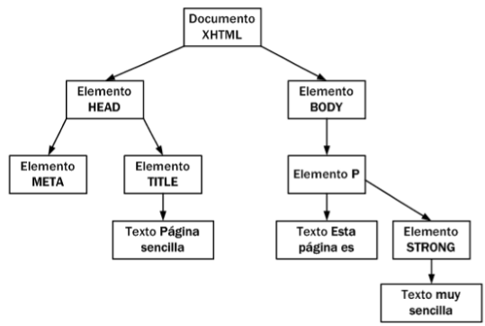
JavaScript – DOM
Notes:
Índice

Slide 44
JavaScript – DOM - Tipos de nodos
Document, nodo raíz del que derivan todos los demás nodos del árbol.
Element, representa cada una de las etiquetas XHTML. Se trata del único nodo que puede contener atributos y el único del que pueden derivar otros nodos
Attr, se define un nodo de este tipo para representar cada uno de los atributos de las etiquetas XHTML, es decir, uno por cada par atributo=valor
Text, nodo que contiene el texto encerrado por una etiqueta XHTML
Comment, representa los comentarios incluidos en la página XHTML
Notes:
Índice

Slide 45
JavaScript – DOM – Acceso a nodos
Una vez construido automáticamente el árbol completo de nodos DOM, ya es posible utilizar las funciones DOM para acceder de forma directa a cualquier nodo del árbol.
getElementsByTagName(): obtiene todos los elementos de la páginaXHTMLcuya etiqueta sea igual que el parámetro que se le pasa a la función
var parrafos = document.getElementsByTagName("p");
Se puede obtener el primer párrafo de la página de la siguiente manera:
var primerParrafo = parrafos[0];
Se podrían recorrer todos los párrafos de la página con el siguiente código:
for(var i=0; i<parrafos.length; i++) {
var parrafo = parrafos[i];
}
Notes:
Índice

Slide 46
JavaScript – DOM – Acceso a nodos
Una vez construido automáticamente el árbol completo de nodos DOM, ya es posible utilizar las funciones DOM para acceder de forma directa a cualquier nodo del árbol.
getElementsByName(): es similar a la anterior, pero en este caso se buscan los elementos cuyo atributo name sea igual al parámetro proporcionado
var parrafoEspecial = document.getElementsByName("especial");
<p name="prueba">...</p>
<p name="especial">...</p>
<p>...</p>
Notes:
Índice

Slide 47
JavaScript – DOM – Acceso a nodos
Una vez construido automáticamente el árbol completo de nodos DOM, ya es posible utilizar las funciones DOM para acceder de forma directa a cualquier nodo del árbol.
getElementById(): devuelve el elemento XHTML cuyo atributo id coincide con el parámetro indicado en la función.
var cabecera = document.getElementById("cabecera");
<div id="cabecera">
<a href="/" id="logo">...</a>
</div>
Notes:
Índice

Slide 48
JavaScript – DOM – Acceso a nodos
Una vez construido automáticamente el árbol completo de nodos DOM, ya es posible utilizar las funciones DOM para acceder de forma directa a cualquier nodo del árbol.
querySelector(): Devuelve el primer elemento del documento (utilizando un recorrido primero en profundidad pre ordenado de los nodos del documento) que coincida con el grupo especificado de selectores.
Ejemplos de selección:
document.querySelector("p") -> Obtener el primer <p> elemento en el documento
document.querySelector(“.miclase”) -> obtener elemento con class “miclase”
document.querySelector(“p.miclase”) -> primer <p> elemento en el documento con class = “miclase“
cument.querySelector("#demo") -> elemento con id “demo”
document.querySelector("#demo").innerHTML = “hola”; -> cambia contenido del elemento con id “demo”
document.querySelector("div > p") -> primer <p> elemento en el documento donde el padre es un <div>
document.querySelector("a[target]") -> primer <a> elemento en el documento que tiene "target"
Notes:
Índice

Slide 49
JavaScript – DOM – Creación de nodos
createElement(etiqueta): crea un nodo de tipo Element que representa al elemento XHTML cuya etiqueta se pasa como parámetro.
var parrafo = document.createElement("p")
createTextNode(contenido): crea un nodo de tipo Text que almacena el contenido textual de los elementos XHTML.
var contenido = document.createTextNode("Hola Mundo!")
nodoPadre.appendChild(nodoHijo): añade un nodo como hijo de otro nodo. Se debe utilizar al menos dos veces con los nodos habituales: en primer lugar se añade el nodo Text como hijo del nodo Elementy a continuación se añade el nodo Element como hijo de algún nodo de la página.
parrafo.appendChild(contenido)
Notes:
Índice

Slide 50
JavaScript – DOM – Eliminación de nodos
removeChild() requiere como parámetro el nodo que se va a eliminar
var parrafo = document.getElementById("provisional"); parrafo.parentNode.removeChild(parrafo)
Notes:
Índice

Slide 51
JavaScript – DOM – Acceso a atributos
Una vez que se ha accedido a un nodo, el siguiente paso natural consiste en acceder y/o modificar sus atributos y propiedades.
Lo primero que tenemos que hacer es buscar el nodo, y después para acceder a su valor, simplemente se indica el nombre del atributo XHTML detrás del nombre del nodo.
var enlace = document.getElementById("enlace");
alert(enlace.href);
.src, .alt, .style, etc…
Las propiedades CSS no son tan fáciles de obtener como los atributos XHTML. Para obtener el valor de cualquier propiedad CSS del nodo, se debe utilizar el atributo style,
var imagen = document.getElementById("imagen"); alert(imagen.style.margin);
Notes:
Índice

Slide 52
JavaScript – Eventos
Los eventos hacen posible que los usuarios transmitan información a los programas. JavaScript define numerosos eventos que permiten una interacción completa entre el usuario y las páginas/aplicaciones web,
La pulsación de una tecla constituye un evento, así como pinchar o mover el ratón, seleccionar un elemento de un formulario, redimensionar la ventana del navegador, etc.
Notes:
Índice

Slide 53
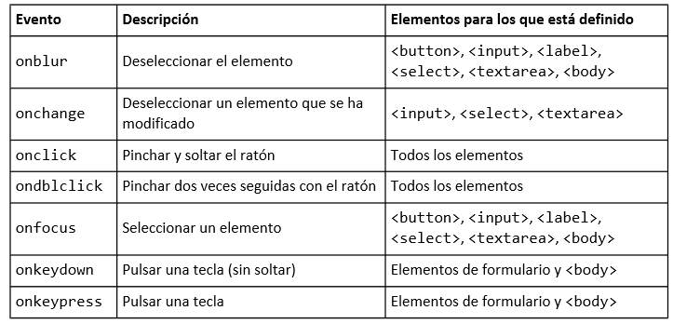
JavaScript – Tipos de eventos
Cada elemento o etiqueta XHTML define su propia lista de posibles eventos que se le pueden asignar. Un mismo tipo de evento (por ejemplo, pinchar el botón izquierdo del ratón) puede estar definido para varios elementos XHTML
Notes:
Índice

Slide 54
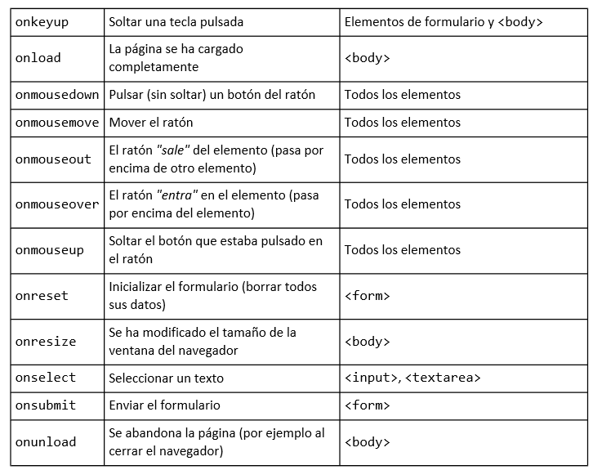
JavaScript – Tipos de eventos
Notes:
Índice

Slide 55
JavaScript – Manejadores de eventos semánticos
Las formas clásicas de agregar código javascript a nuestros eventos ‘ensucian’ mucho el código, por lo que podemos usar eventos semánticos declarando el evento fuera del HTML.
<input id="pinchable" type="button" value="Pinchame y verás" onclick="alert('Gracias por pinchar');" />
Se puede transformar en:
// Función externa
function muestraMensaje() {
alert('Gracias por pinchar'); }
// Asignar la función externa al elemento
document.getElementById("pinchable").onclick = muestraMensaje;
// Elemento XHTML
<input id="pinchable" type="button" value="Pinchame y verás" />
Notes:
Índice

Slide 56
JavaScript – Manejadores de eventos semánticos
La técnica de los manejadores semánticos consiste en:
Asignar un identificador único al elemento XHTML mediante el atributo id.
Crear una función de JavaScript encargada de manejar el evento.
Asignar la función externa al evento correspondiente en el elemento deseado.
Notes:
Índice

Slide 57
JavaScript – Ejercicios!
EJERCICIOS DOM y EVENTOS
Notes:
Índice

Slide 58
JavaScript – objeto event
Los manejadores de eventos a veces requieren información adicional para procesar sus tareas
JavaScript permite obtener información sobre el ratón y el teclado mediante un objeto especial llamado event
La propiedad type del objeto event indica el tipo de evento producido, lo que es útil cuando una misma función se utiliza para manejar varios eventos:
var tipo = evento.type;
La propiedad type devuelve el tipo de evento producido, que es igual al nombre del evento pero sin el prefijo on (mouseover, mouseout,…)
Notes:
Índice

Slide 59
JavaScript – Eventos de teclado
Los eventos relacionados con el teclado son los más incompatibles entre diferentes navegadores y por tanto, los más difíciles de manejar.
Existen tres eventos diferentes para las pulsaciones de las teclas (onkeyup, onkeypress y onkeydown).
Existen dos tipos de teclas: las teclas normales (como letras, números y símbolos normales) y las teclas especiales (como ENTER, Alt, Shift, etc.)
Cuando un usuario pulsa una tecla normal, se producen tres eventos seguidos y en este orden: onkeydown, onkeypress y onkeyup.
La forma más sencilla de obtener la información sobre la tecla que se ha pulsado es mediante el evento onkeypress.
*Ver más información en apuntes complementarios
Notes:
Índice

Slide 60
JavaScript – Eventos de ratón
La información más relevante sobre los eventos relacionados con el ratón es la de las coordenadas de la posición del puntero del ratón. Aunque el origen de las coordenadas siempre se encuentra en la esquina superior izquierda, el punto que se toma como referencia de las coordenadas puede variar
De esta forma, es posible obtener la posición del ratón respecto de la pantalla del ordenador, respecto de la ventana del navegador y respecto de la propia página HTML
Notes:
Índice

Slide 61
JavaScript – Eventos de ratón
Respecto a la ventana del navegador:
function muestraInformacion(elEvento)
{ var evento = elEvento || window.event;
var coordenadaX = evento.clientX;
var coordenadaY = evento.clientY;
alert("Has pulsado el ratón en la posición: " + coordenadaX + ", " + coordenadaY);
}
Respecto a la pantalla completa:
evento.screenX
evento.screenY
Notes:
Índice

Slide 62
JavaScript – DOM - formularios
La mayoría de técnicas JavaScript relacionadas con los formularios requieren leer y/o modificar el valor de los campos del formulario
Cuadro de texto y textarea: .value
Radiobutton: .checked
Checkbox: .checked
Select: .selectedIndex
opcionSeleccionada.text;
opcionSeleccionada.value;
Notes:
Índice

Slide 63
JavaScript – DOM – Validación formularios
Notificar los errores de forma inmediata mediante JavaScript mejora la satisfacción del usuario con la aplicación
Comprobaciones muy habituales: que se rellene un campo obligatorio, que se seleccione el valor de una lista desplegable, que la dirección de email indicada sea correcta, que la fecha introducida sea lógica, que se haya introducido un número donde así se requiere, etc.
El funcionamiento de esta técnica de validación se basa en el comportamiento del evento onsubmit de JavaScript. si el evento onsubmit devuelve el valor true, el formulario se envía como lo haría normalmente. Sin embargo, si el evento onsubmit devuelve el valor false, el formulario no se envía.
onsubmit="return validacion()"
Notes:
Índice

Slide 64
JavaScript – DOM – Depuración JavaScript
Muchas condiciones se basan en el uso de expresiones regulares:
Investiga que es una expresión regular
y como serían las más habituales en la validación de formularios.
(email, teléfono, caracteres mínimos,..)
Notes:
Índice

